Slide 1



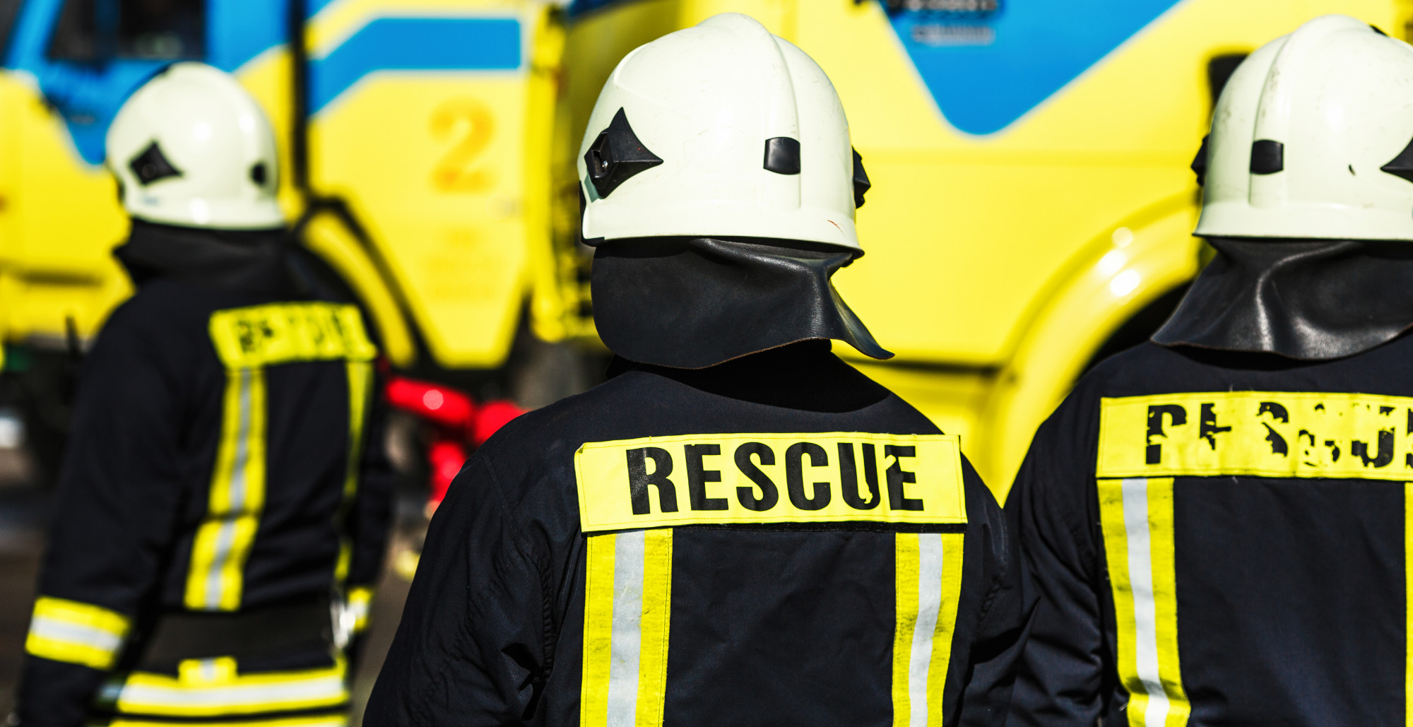

ध्वस्त संरचना खोज और बचाव
LESSON 1
COURSE INTRODUCTION
LESSON 3
Construction Materials,
Structures and
Damage Types
LESSON 3
Construction Materials,
Structures and
Damage Types
संचालन सुरक्षा
lh-,l-,l-vkj
एनडीआरएफ | सीएसएसआर |
भारत
सिपाही/जीडी पवित्र मंडल
PPT 5-1

Slide 2
उद्देश्य
इस पाठ को पूरा करने के बाद, आप सक्षम होंगे:
1
कम से कम पाँच खतरों की सूची cukuk, जिनका सामना एक cpkodehZ को CSSR ऑपरेशन में करना पड़ता है।
असुरक्षित कार्यों और असुरक्षित परिस्थितियों की पहचान djuk।
CSSR कोर्स की सुरक्षा नियमों की पहचान djuk ।
2
3
एनडीआरएफ | सीएसएसआर |
भारत
PPT 5 -

Slide 3
उद्देश्य
4
CSSR सुरक्षा योजना के चार भागों dks igpkuuk और mudk संक्षिप्त वर्णन djuk।
सुरक्षा ब्रीफिंग (Safety Briefing) का उद्देश्य crkuk और इसके आठ घटकों की सूची cukuk।
5
एनडीआरएफ | सीएसएसआर |
भारत
PPT 5 -

Slide 4
सीएसएसआर परिचालन सुरक्षा
1985 के मैक्सिको सिटी भूकंप के बाद, जितने लोग भूकंप में मारे गए थे, लगभग उतने ही संख्या में बचावकर्मी (Rescuers) भी मारे गए।
एनडीआरएफ | सीएसएसआर |
भारत
PPT 5 -

Slide 5
(सुरक्षा)
खतरनाक औज़ार और उपकरण
प्रदूषित हवा और पानी
आफ्टरशॉक/झटके
तोड़फोड़ और चोरी
भार उठाना, थकान और तनाव
अत्यधिक शोर, धूल, धुआँ या आग विस्फोटक उपकरण
प्रतिकूल मौसम की स्थिति
काम की जगह अक्सर अपरिचित
अस्थिर संरचना
संकीर्ण कार्यस्थल
सुरक्षा को प्रभावित करने वाले कारक
एनडीआरएफ | सीएसएसआर |
भारत
PPT 5 -

Slide 6
असुरक्षित क्रियाएँ और परिस्थितियाँ
असुरक्षित क्रियाएँ
असुरक्षित परिस्थितियाँ
एनडीआरएफ | सीएसएसआर |
भारत
PPT 5 -

Slide 7
पाठ्यक्रम सुरक्षा नियम
अभ्यास क्षेत्र
व्यक्तिगत सुरक्षा उपकरण (PPE)
स्वच्छता
सुरक्षा अधिकारी
समूह सुरक्षा
NDRF | CSSR | INDIA
PPT 5 -

Slide 8
"पाठ्यक्रम सुरक्षा नियम (जारी)"
सीटी संकेत
रुकें (Stop): —
निकासी (Evacuate): •••
जारी रखें (Continue): — •
NDRF | CSSR | INDIA
PPT 5 -

Slide 9
"पाठ्यक्रम सुरक्षा नियम (जारी)"
सुरक्षा क्षेत्र
आपातकालीन चिकित्सा सेवा
अग्निशामक यंत्र
पेयजल
NDRF | CSSR | INDIA
PPT 5 -

Slide 10
"पाठ्यक्रम सुरक्षा नियम (जारी)"
रखरखाव
ड्यूटी रोटेशन
कचरा प्रबंधन
धूम्रपान और शराब निषेध
NDRF | CSSR | INDIA
PPT 5 -

Slide 11
"पाठ्यक्रम सुरक्षा नियम (जारी)"
मौसम की स्थिति
सुरक्षा चिन्ह
टीम सुरक्षा
सुरक्षा उल्लंघन
अन्य
एनडीआरएफ | सीएसएसआर |
भारत
PPT 5 -

Slide 12
मिशन के बाद की गतिविधियाँ
सीएसएसआर मिशन चरण
तैयारी ।
बुलावा और तैनाती ।
lapkyu।
समापन और वापसी ।
मिशन के बाद की गतिविधियाँ ।
एनडीआरएफ | सीएसएसआर |
भारत
PPT 5 -

Slide 13
सुरक्षा अधिकारी
सुरक्षा अधिकारी को यह अधिकार है कि वह किसी भी ऐसी गतिविधि में परिवर्तन, निलंबन या समाप्ति कर सकता है जिसमें कर्मचारियों के लिए तत्काल खतरा हो।
एनडीआरएफ | सीएसएसआर |
भारत
PPT 5 -

Slide 14
सुरक्षा अधिकारी की श्रेणियाँ
1
2
3
संपूर्ण
(स्थान-विशेष)
(विशेष ख़तरे)
एनडीआरएफ | सीएसएसआर |
भारत
PPT 5 -

Slide 15
(सुरक्षा योजना)
L
C
E
S
fuxjkuhdrkZ
संचार
निकलने के रास्ते
सुरक्षित क्षेत्र
एनडीआरएफ | सीएसएसआर |
भारत
DRF | CSSR | INDIA
PPT 5 -

Slide 16
सुरक्षा ब्रीफिंग के घटक
आदेश श्रृंखला
सुरक्षा अधिकारी की पहचान
सुरक्षा योजना (LCES)
संचार योजना
एनडीआरएफ | सीएसएसआर |
भारत
PPT 5 -

Slide 17
सुरक्षा ब्रीफिंग के घटक
चिकित्सा योजना
पुनर्वास योजना
विशेष खतरें
सामान्य सुरक्षा संदेश
एनडीआरएफ | सीएसएसआर |
भारत
PPT 5 -

Slide 18
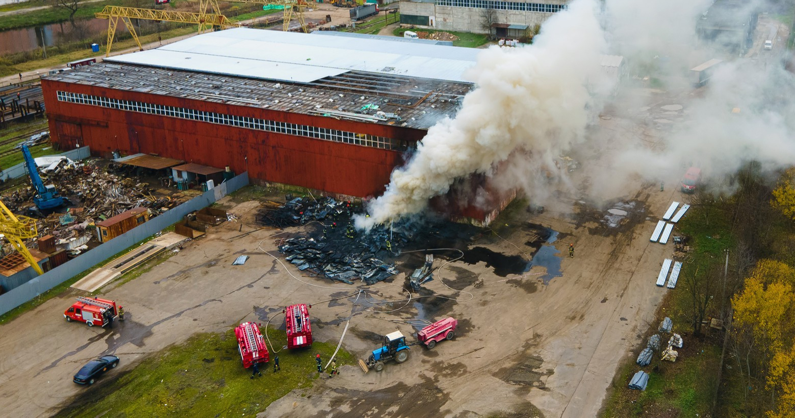
ध्वस्त संरचना खोज एवं बचाव
LESSON 1
COURSE INTRODUCTION
LESSON 3
Construction Materials,
Structures and
Damage Types
निर्माण सामग्री, संरचनाएँ और क्षति के प्रकार
Lkh-,l-,l-vkj
एनडीआरएफ | सीएसएसआर |
भारत
PPT 3-1

Slide 19
समीक्षा
कम से कम पाँच खतरों की सूची बनाइए जिनका सामना एक रेस्क्यू करने वाले को CSSR ऑपरेशन में करना पड़ता है।
असुरक्षित क्रियाएँ (Unsafe Actions) और असुरक्षित परिस्थितियाँ (Unsafe Conditions) की पहचान कीजिए।
CSSR पाठ्यक्रम के सुरक्षा नियमों की पहचान कीजिए।
CSSR सुरक्षा योजना के चार भागों की पहचान कीजिए और प्रत्येक का संक्षिप्त वर्णन कीजिए।
सुरक्षा ब्रीफिंग (Safety Briefing) का उद्देश्य बताइए और इसके आठ घटकों की सूची बनाइए।
एनडीआरएफ | सीएसएसआर |
भारत
PPT 3 -

Slide 20

dksbZ loky ?
एनडीआरएफ | सीएसएसआर |
भारत
PPT 3 -

Slide 21
मूल्यांकन
Lkh-,l-,l-vkj मिशन की कितनी अवस्थाएँ (phases) होती हैं?
mRrj%& 05 प्रकार
2. सुरक्षा योजना क्या है?
mRrj %& LCES
NDRF | CSSR | INDIA
PPT 3 -

Slide 22
धन्यवाद
एनडीआरएफ | सीएसएसआर |
भारत
PPT 3 -

